Slide 1


LLM Powered Book Search System
Course
Foundational Models in NLP
Professors
Dr. Yaghoubzadeh,
Dr. Dousti
Presenters
Vahid Rahimzadeh,
Danial Baledi
Faculty of Electrical and Computer Engineering
University of Tehran
Winter 2024

Slide 2

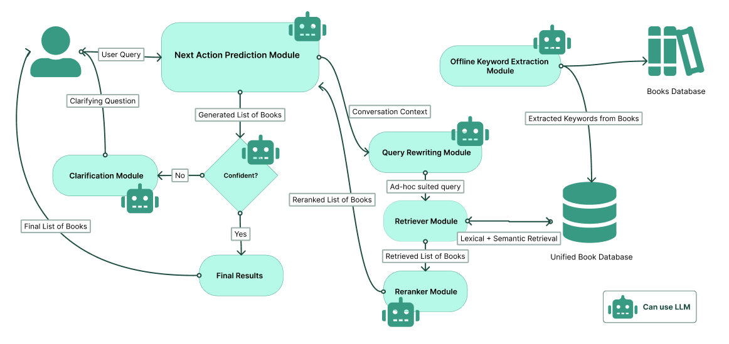
What we proposed vs What we Accomplished

Slide 3

What we proposed vs What we Accomplished
Proposed English Dataset got Immediate Good Answers
To Challenge Ourself -> Do it on Persian Books ☺
Crawled a Book Dataset From Ketabrah.ir
Created a Query-Book Relevancy Dataset using GPT4 & GPT3.5
Systematic Evaluation on Retrieval Module
End-to-End Human Evaluation on System
۳

Slide 4
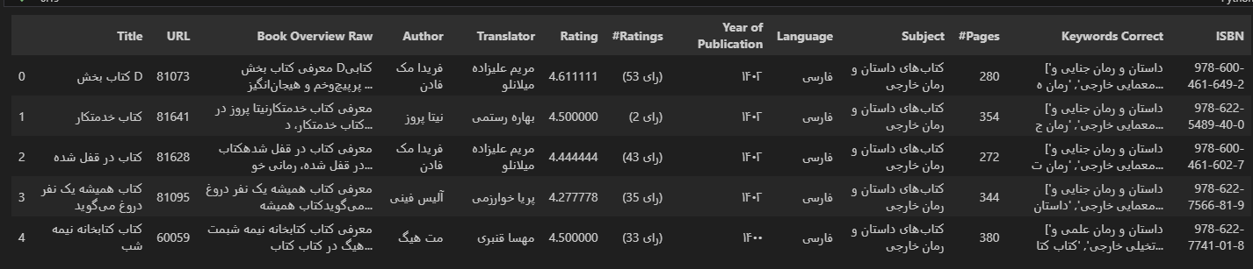
Datasets – Book Dataset
4719 Books
Main Categories -> Persian Stories, Translated English Stories
+20 keywords on Books
Book Overview:
Some Parts of Story
About the Author
About the book
Who is this book good for?
۴

Slide 5
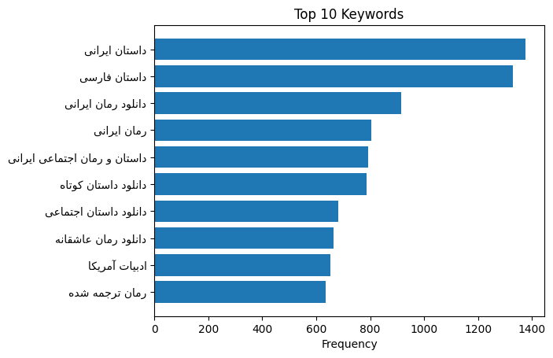
Datasets – Query Document Relevancy
Keywords are the key!
6209 Initial Keywords -> 3467 Persian Keywords ( Still too many! )
۵

Slide 6
Datasets – Query Document Relevancy
Filtering Approaches
Get the 50 most frequent ( Simple but flawed )
Use GPT4 for best SoTA Comprehension ( Expensive with Bigger Contexts )
Use GPT3.5 for Bigger Contexts and Cost ( Slightly weaker Performance )
Best of Both Worlds
50 Created by GPT4 based on keywords with freq > 10
50 Created by GPT3.5 based on keywords with freq > 3
Overall 72 unique keywords
Created 10 queries for each keyword -> 720 queries total
۶

Slide 7
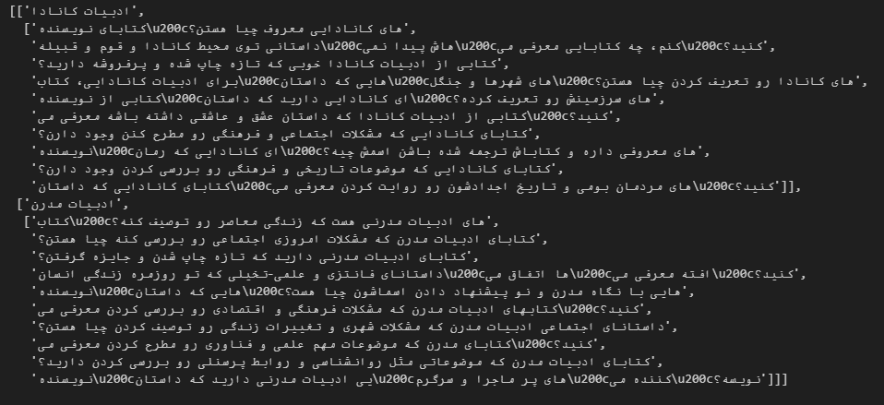
Datasets – Query Document Relevancy
۷

Slide 8
Approach
Standard RAG Pipeline
Character level Chunking with overlap
Ensemble Retriever ( Semantic + BM25 )
Self-Query with Metadata
۷

Slide 9
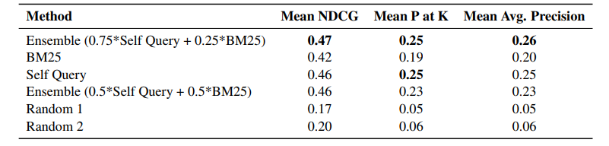
Experiments – Systematic Evaluation of Retrieval
LaBSE Embedder was used for Embedding Queries and Documents
As Expected, Hybrid Retrieval Consistently had the best performance
Cosine Similarity was used for Semantic Retrieval
Overall Retrieval Performance was way weaker than English Retrieval
۸

Slide 10
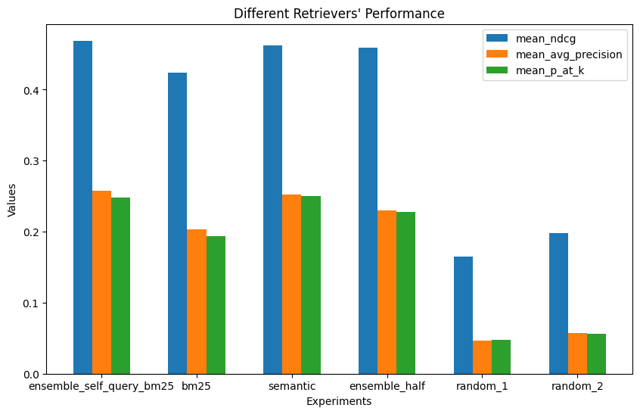
Experiments – Systematic Evaluation of Retrieval
۹

Slide 11
Experiments – Human Evaluation
20 Well Crafted Queries was made by Human Annotator Outside of Team
Annotator was asked to:
Tell whether our response was better or vanilla GPT3.5
Does the document Exist in Retrieval Set?
The Rank of Proposed Book in retrieved set if existed
Is the answer Acceptable ( Both Our Approach and Vanilla ChatGPT )
In 13/20 cases, the annotator preferred our Model
In 5/20 cases, both systems worked as good or as poorly
In 2/20 cases, Vanilla GPT3.5 Performed Better
۱۰

Slide 12
Experiments – Human Evaluation
Prompt:
یه کتابی خوندم کتابی درباره ی دختری نابینا که در کنار مادرش زندگی میکند و از گیاهان دارویی و خشک استفاده میکند. برام پیداش کن.
Vanilla GPT3.5:
یک کتاب که با داستانی شبیه به آنچه توصیف کرده‌اید، مطابقت دارد، "The Language of Flowers" نوشتهٔ وانسا دیفر. در این رمان، داستان یک دختر به نام ویکتوریا که در کودکی موقعیت پرچالشی را تجربه می‌کند و در اثر آن نابینا می‌شود روایت می‌شود. او با مادر خود، الیزابت، زندگی می‌کند و به طور فزاینده‌ای از گیاهان دارویی و خشک برای پشتیبانی از زندگی و درمان خود استفاده می‌کند.
Our Approach:
با توجه به درخواست "کتابی درباره ی دختری نابینا که در کنار مادرش زندگی می‌کند و از گیاهان دارویی و خشک استفاده می‌کند"، یک کتاب پیدا کرده‌ام که ممکن است برای شما جالب باشد. این کتاب "کتاب راهنمای مردن با گیاهان دارویی" نوشتهٔ عطیه عطارزاده است. اگرچه عنوان به طور صریح به دختری نابینا اشاره نمی‌کند، اما احتمالاً موضوع داروهای گیاهی را پوشش می‌دهد و برداشتی دربارهٔ روش های درمانی گیاهی استفاده شده توسط دختر و مادرش ارائه می‌دهد. با این حال، لطفاً توجه داشته باشید که محتوای کتاب ممکن است متغیر باشد و همیشه بهتر است نقد یا خلاصه را برای اطمینان از تطابق با علایق و ترجیحات خاص خود بخوانید
۱۱

Slide 13
Conclusion and Future Works
Interestingly, in some examples even though the right book was not available in retrieved context but It made ChatGPT to gives the correct answer.
The Persian Semantic Retrieval and Embeddings has a long way to go.
Future Steps
Testing Other Embedders like OpenAI
Trying to create our own task specific Embedder
Testing Other Retrieval Methods Like FAISS
Evaluating Multi turn conversation in more depth
Making a bigger and more general Book Dataset
Testing other Chunking methods like semantic chunking, document retrieval, etc.
۱۲

Slide 14

۲

